Slide 1

アニメーションと町おこし
小関ゼミナール 町おこし班
幸得 正快 加納 爽平 羽岡俊樹

Slide 2

○目次
１．アニメーションと町おこしについて
２．「湯涌温泉」と「花咲くいろは」
３．「湯涌温泉」の成功要因
４．「湯涌温泉」のこれからと私たちの見解

Slide 3
○目次
１．アニメーションと町おこしについて
２．「湯涌温泉」と「花咲くいろは」
３．「湯涌温泉」の成功要因
４．「湯涌温泉」のこれからと私たちの見解

Slide 4
アニメーションと町おこしについて
80~90年：企業が仕掛けるブーム、商業化(ex.北の国から・東京ラブストーリー)
2000年以降：
①インターネット環境の向上
②聖地巡礼者の爆発的な増加
③ファンと地域の相互的な関わりの誕生
④町おこしへの発展
(ex.あの日見た花の名前を僕たちはまだ知らない・花咲くいろは)

Slide 5
○目次
１．アニメーションと町おこしについて
２．「湯涌温泉」と「花咲くいろは」
３．「湯涌温泉」の成功要因
４．「湯涌温泉」のこれからと私たちの見解

Slide 6
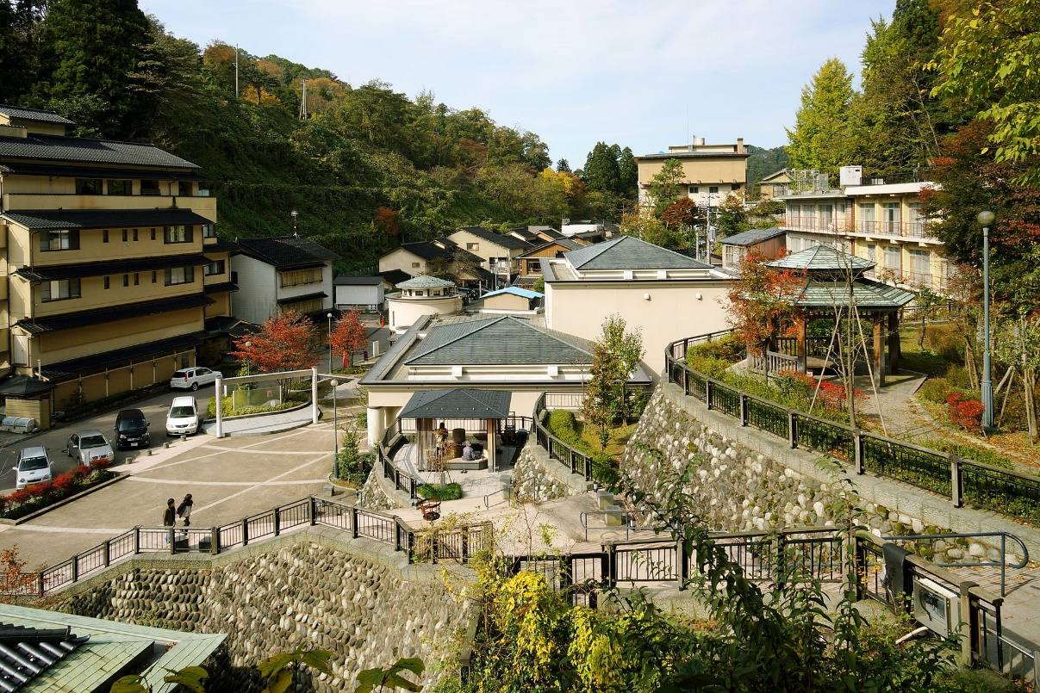
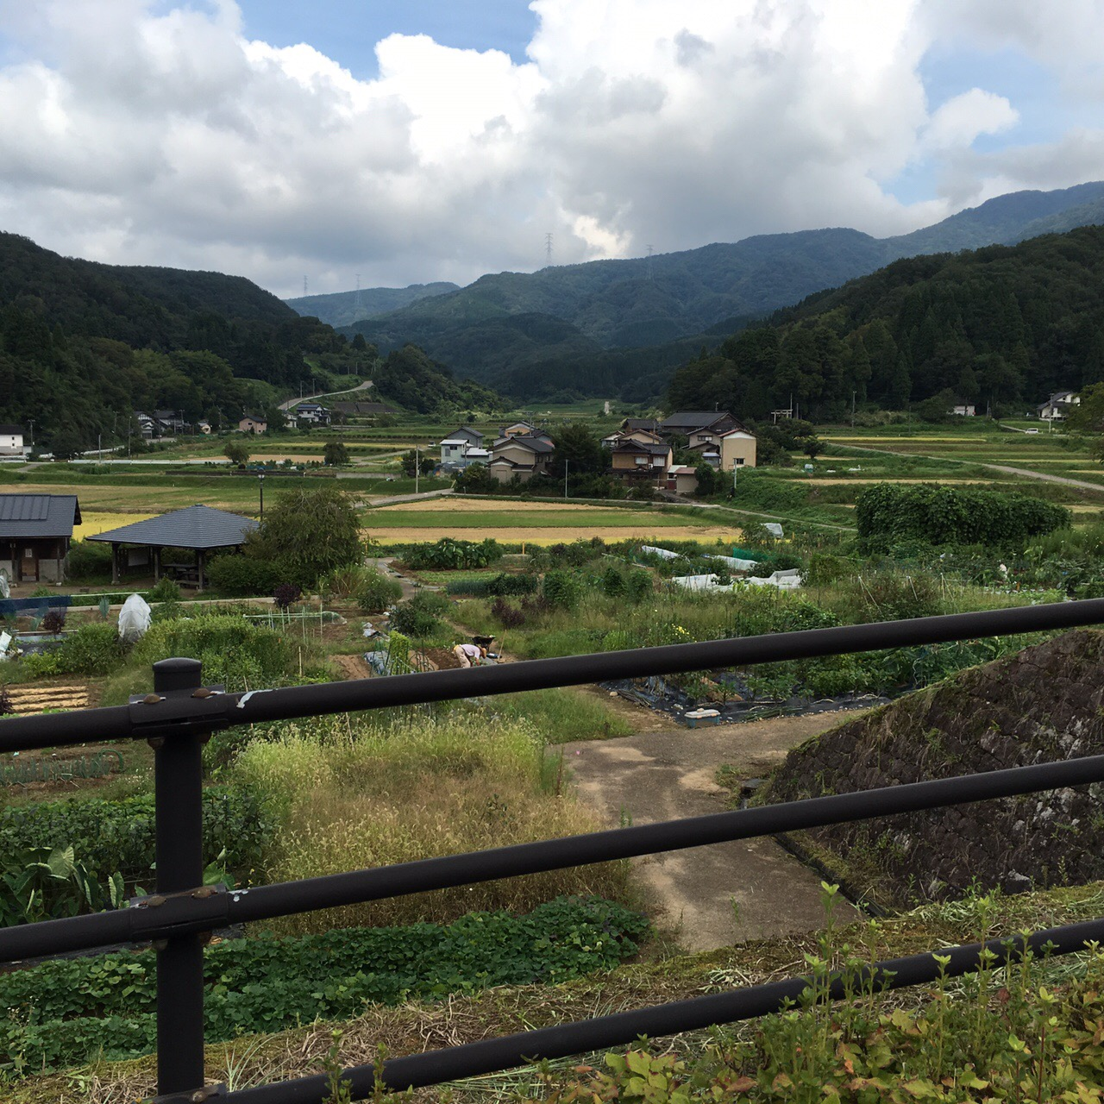
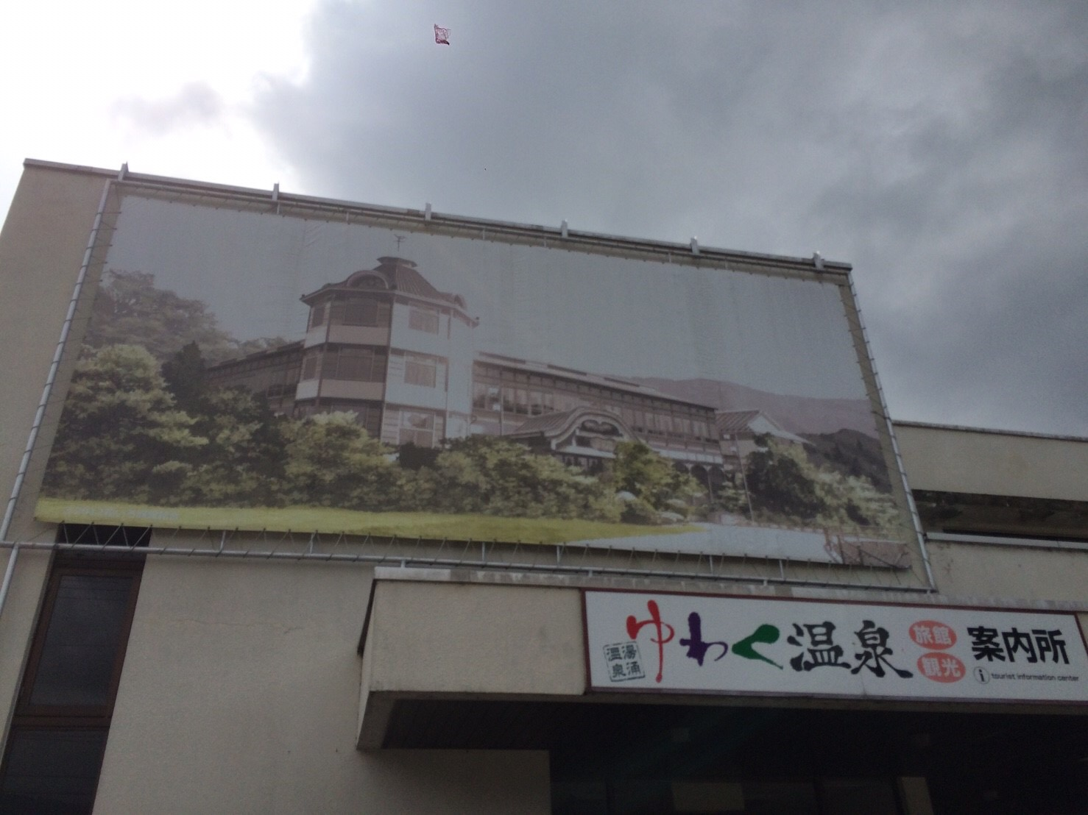
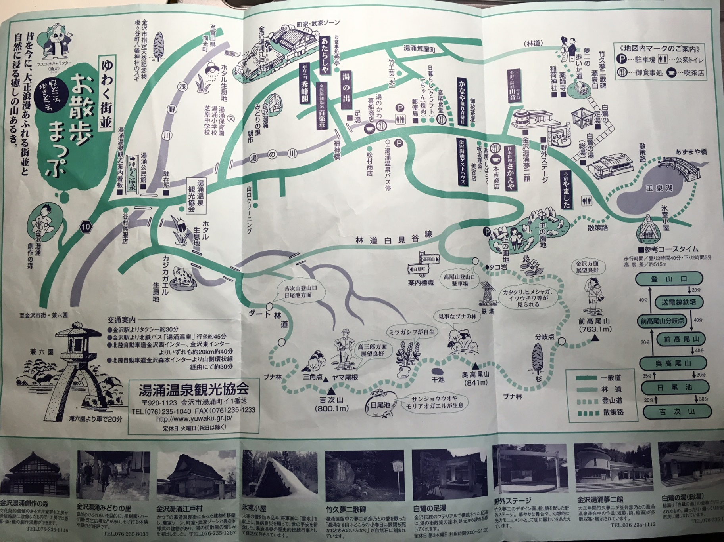
・「湯涌温泉」とは？
石川県金沢市
湯涌町にある
温泉街。
金沢の奥座敷と
呼ばれている。

Slide 7

・「花咲くいろは」とは？
主人公の女の子が
湯涌温泉街を舞台とした
湯乃鷺温泉街で住み込みの
アルバイトをしながら
成長していくアニメーション。

Slide 8
「湯涌温泉」と「花咲くいろは」の年表
2009年末 制作会社から作品の舞台にしたいという話がきた
2011年4月 「花咲くいろは」放送開始
2011年9月 「花咲くいろは」放送終了
2011年10月 「第1回湯涌ぼんぼり祭り」開催
2012年10月 「第2回湯涌ぼんぼり祭り」開催
2013年3月 映画公開
2013年10月 「第3回湯涌ぼんぼり祭り」開催
2014年10月 「第4回湯涌ぼんぼり祭り」開催
2015年3月 北陸新幹線開通
2015年10月 「第5回湯涌ぼんぼり祭り」開催
2016年10月 「第6回湯涌ぼんぼり祭り」開催

Slide 9
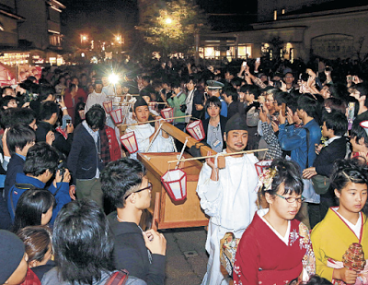
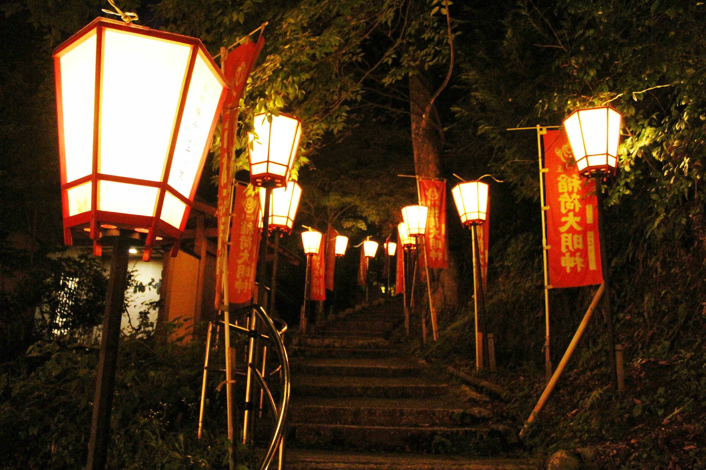
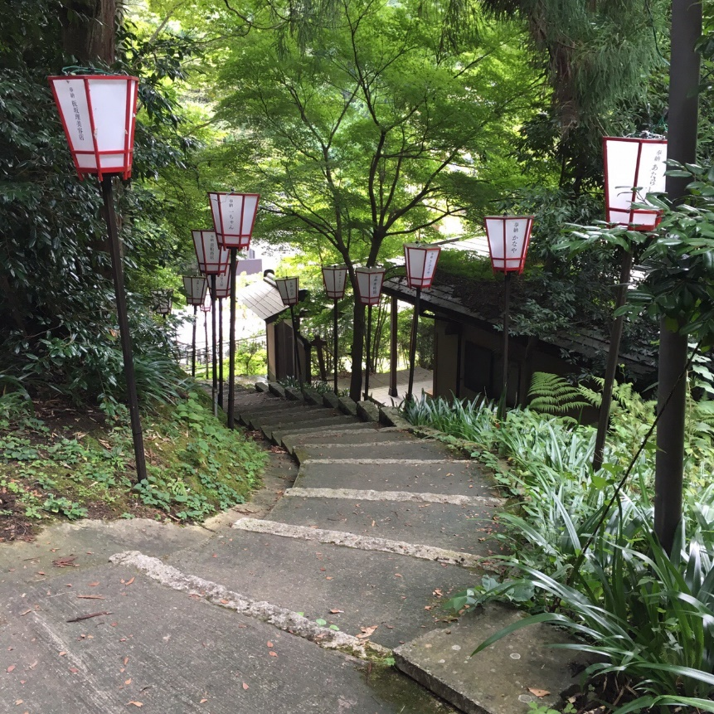
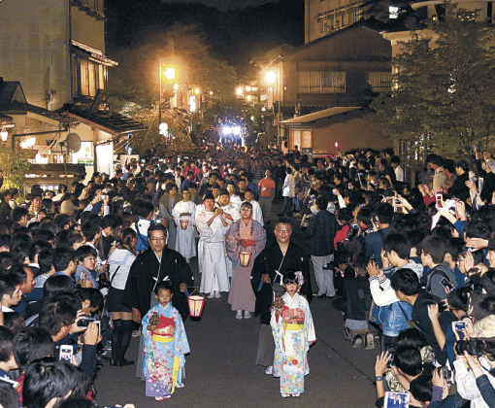
「湯涌ぼんぼり祭り」とは？
作中に登場する架空の
お祭りで湯涌温泉観光協会
の方々が実際に再現したもの。

Slide 10

「ぼんぼり祭りの来場者数」

Slide 11
○目次
１．アニメーションと町おこしについて
２．「湯涌温泉」と「花咲くいろは」
３．「湯涌温泉」の成功要因
４．「湯涌温泉」のこれからと私たちの見解

Slide 12
「湯涌温泉」の成功要因
ファンの方々
・マナーの良さ
湯涌温泉観光協会 制作会社(P.A.WORKS)
・作品に依存しすぎない「ぼんぼり祭り」 ・「花咲くいろは」の人気
・湯涌温泉自体の整った設備 ・作品内のリアルな街並み

Slide 13
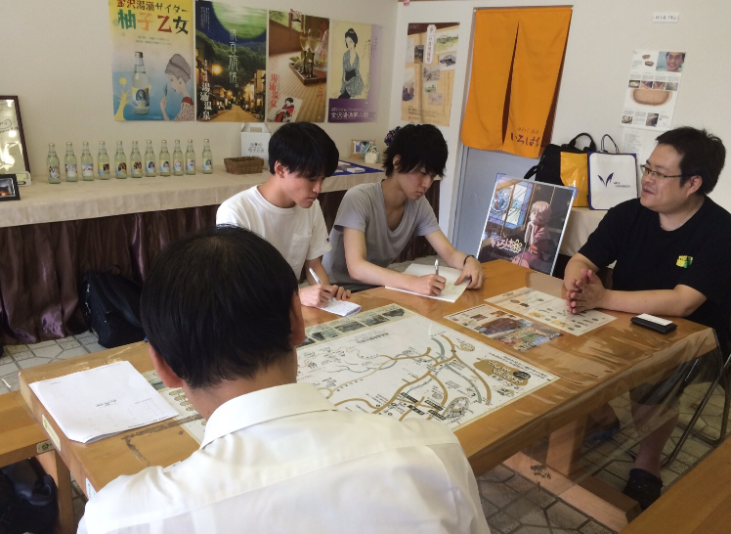
作品に依存しすぎない「湯涌ぼんぼり祭り」

Slide 14
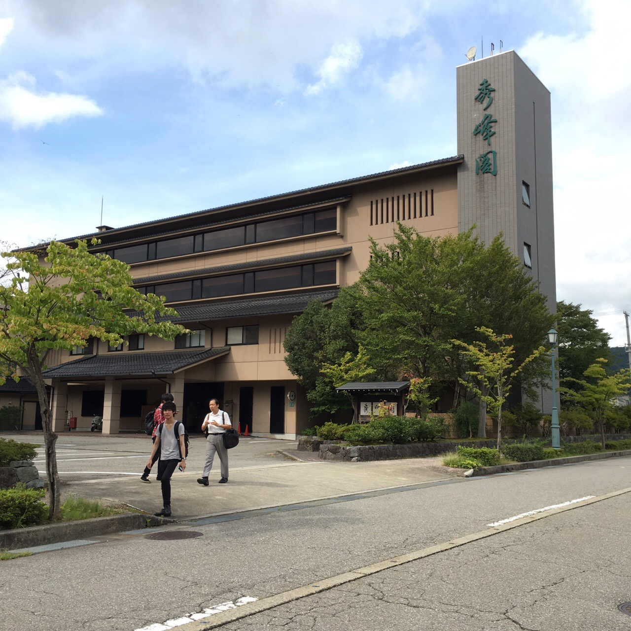
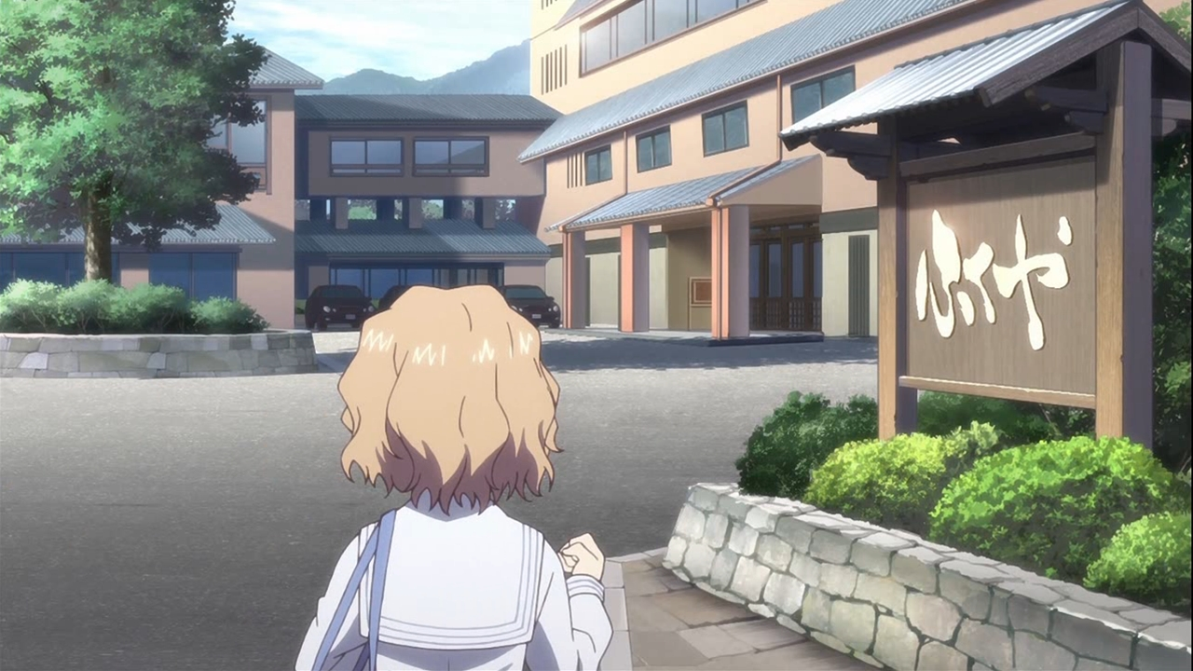
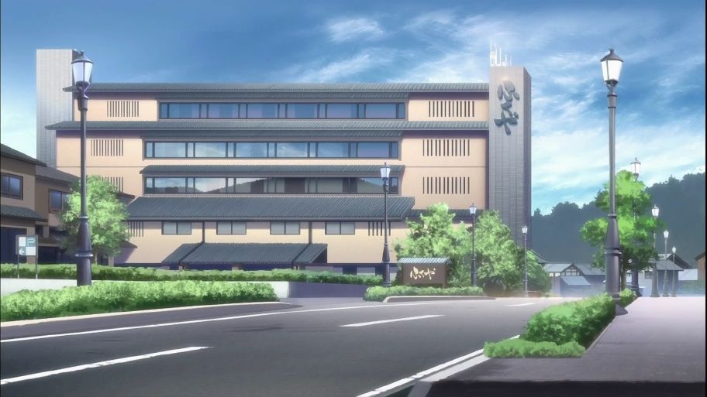
現実と作品内の街並みの比較①

Slide 15
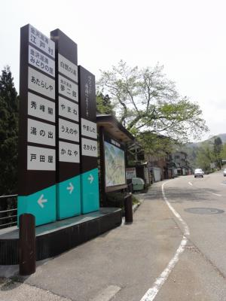
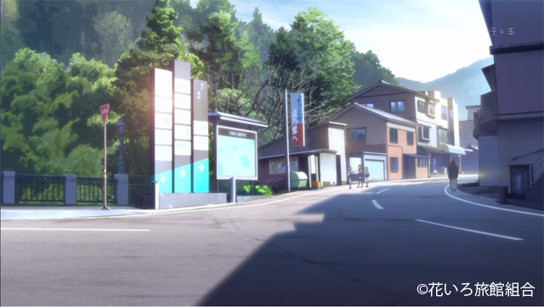
現実と作品内の街並みの比較②

Slide 16
○目次
１．アニメーションと町おこしについて
２．「湯涌温泉」と「花咲くいろは」
３．「湯涌温泉」の成功要因
４．「湯涌温泉」のこれからと私たちの見解

Slide 17
これからの「湯涌温泉」は？
・「ぼんぼり祭り」の来場者数を、祭りや湯涌町の規模に適する人数へ
・アニメーションから独立して、「花咲くいろは」のファンではない人々も集まるお祭りに

Slide 18
「花咲くいろは」に依存し続けた場合
時が経つにつれてファンの熱が冷めたり、「花咲くいろは」自体を知る人が少なくなる。(新シリーズや映画などが再度制作されない限り)
「湯涌ぼんぼり祭り」の来場者数は減り、イベントとして成り立たなくなる。

Slide 19
「花咲くいろは」から独立した場合
時が経つにつれて「花咲くいろは」のファンの来場者数は減るかもしれないが、「花咲くいろは」から独立することによって、「湯涌ぼんぼり祭り」自体のファンを獲得。
これから何十年後の未来において、「花咲くいろは」を観たことがない人でも、「湯涌ぼんぼり祭り」に参加するという半永久的な経済効果が見込める。

Slide 20
参考・引用文献紹介
サブカルサプリ第18回 : 「アニメでまちづくり」から「アニメとまちづくり」へ
山村高淑
http://hdl.handle.net/2115/50318
本当にアニメ・マンガで地域振興は可能なのか？ : コンテンツ製作者・ファンとともに地域文化を育てるプロセスを考える
山村高淑
http://hdl.handle.net/2115/49657
「アニメ聖地巡礼」と「コンテンツ・ツーリズム」 : 作品への愛と旅することの本質について考える
山村高淑
http://hdl.handle.net/2115/57447

Slide 21

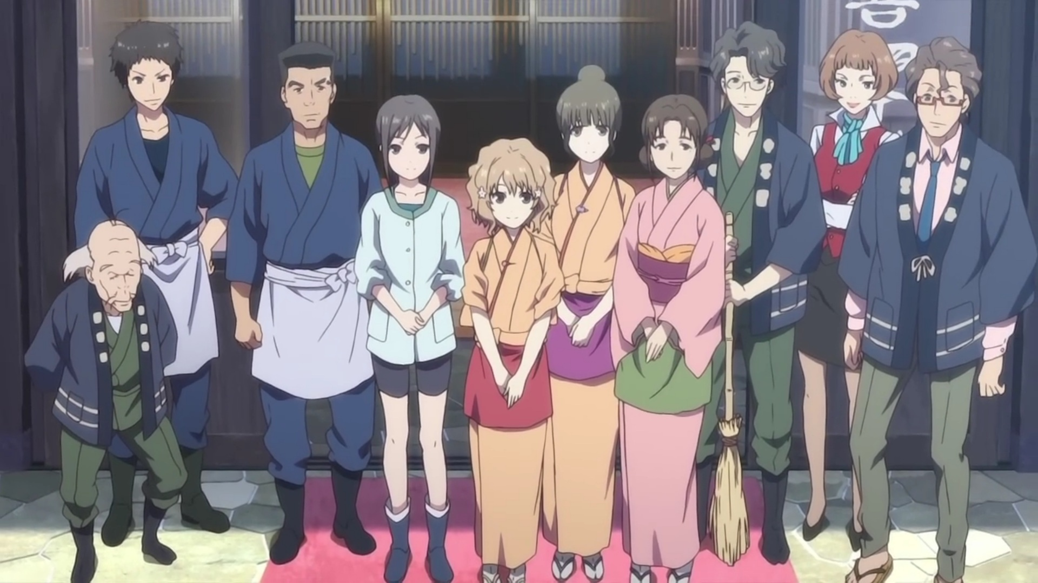
ご清聴ありがとうございました。

